Slide 1
Participação Social no Ciclo de Planejamento: o Plano Plurianual
8 de Novembro de 2016

Slide 2
Agenda
  Conceitos sobre Planejamento
  Conceitos sobre o PPA
  Participação Social no PPA

Slide 3
Motivos para o Planejamento
1. Definição e pactuação de objetivos de desenvolvimento;
2. Definição de metas estratégicas a serem atingidas;
Remoção dos gargalos;
4. Alocação estratégica e eficiente de recursos.

Slide 4
Elementos Centrais do Planejamento
    Realidade de implementação das políticas públicas;
    Mecanismos de execução;
    Relações intersetoriais e transversais inerentes a cada setor;
    Ambiente político-institucional e federativo;
    Capacidade de execução;
    Diálogo com a sociedade.

Slide 5
Planos Setoriais
Defesa
Mudanças Climáticas
Saúde
Educação
Assistência Social
Agricultura
Logística
MCTI
Saneamento Básico
Mineração
Petróleo
Consumo Sustentável
Etc
Plano Plurianual (PPA)
Lei de Diretrizes Orçamentárias (LDO)
Alocação de recursos para metas prioritárias nas LOAs
Orçamento Anual (LOA)

Slide 6
O Planejamento de Políticas Públicas
  Os elementos centrais são o conhecimento e domínio:
    Da realidade de implementação das políticas públicas;
    Dos mecanismos de execução;
    Das relações intersetoriais e transversais inerentes a cada setor;
    Do ambiente político-institucional e federativo;
    Da capacidade de execução (previsão realista de recursos disponíveis).
  Por outro lado, é no diálogo com a sociedade que o planejamento de políticas públicas encontra legitimidade.

Slide 7
  O Plano Plurianual
  É o instrumento de planejamento governamental que reflete as Diretrizes, Objetivos e Metas do governo para um período de quatro anos:
    Art. 165 da Constituição Federal;
    É a base para a elaboração dos Orçamentos Anuais e serve de referência para os demais Planos Nacionais e Setoriais;
    Atualmente o PPA Vigente é o PPA 2016-2019 – Lei nº 13.249, de 13/01/2016.

Slide 8
  O Plano Plurianual – PPA 2016-2019
PPA
LOA
DIMENSÃO ESTRATÉGICA
54 PROGRAMAS TEMÁTICOS
(562 indicadores)
303 OBJETIVOS
1132 Metas
PROGRAMAS
TEMÁTICOS
3094 Iniciativas e
Empreendimentos Individualizados
Ações Orçamentárias expressas na LOA, vinculadas aos objetivos do PPA
Notes:
8
8
8
8

Slide 9
Dimensão Estratégica
    Reflete as macroestratégias para o desenvolvimento.
    Discutida pelo conjunto do Governo e com a sociedade civil, promoveu o alinhamento estratégico necessário para a definição dos Programas Temáticos, com metas até 2019.
    Foram definidos 4 Eixos e 28 Diretrizes Estratégicas.

Slide 10
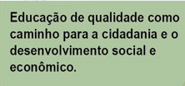
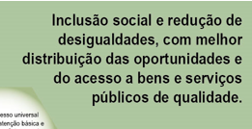
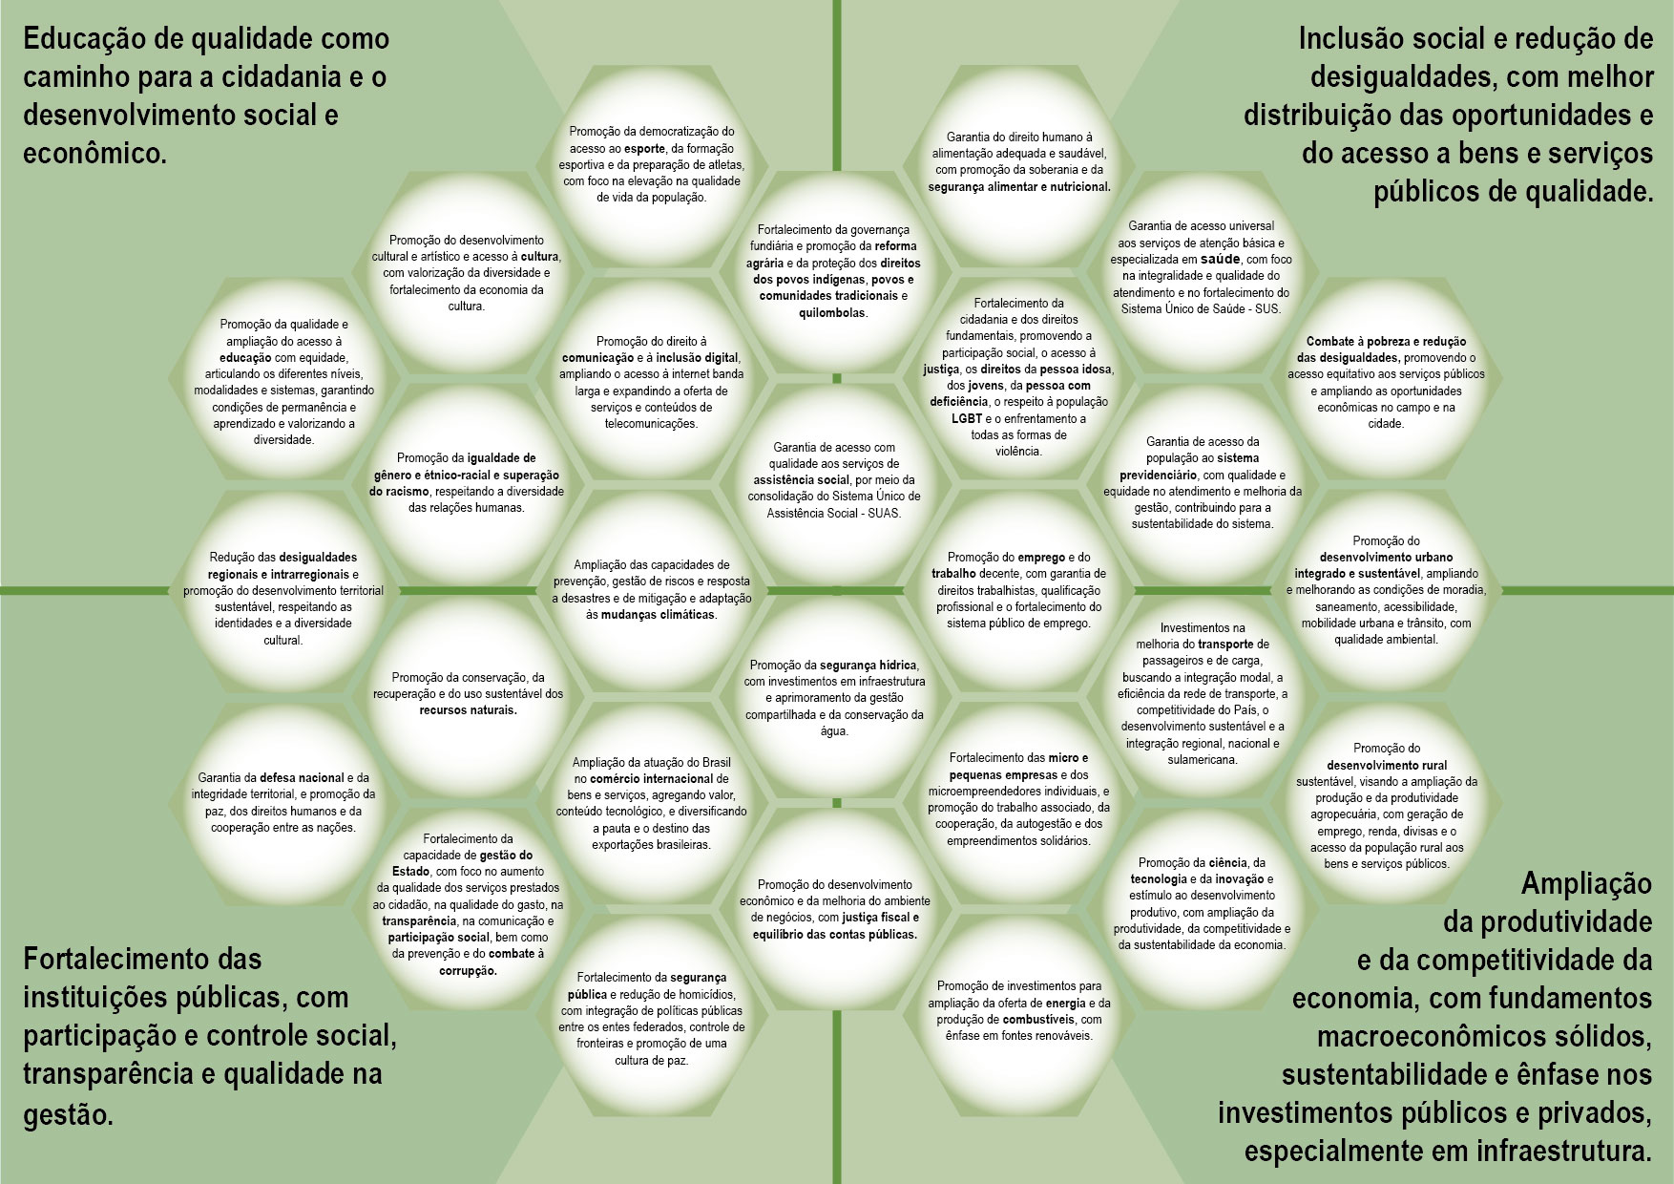
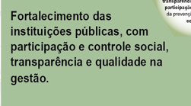
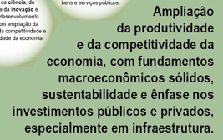
Dimensão Estratégica

Slide 11
Características do Programa Temático
Retrata as agendas de governo, organizadas por recortes selecionados de Políticas Públicas que orientam a ação governamental.
Sua abrangência representa os desafios e orienta a gestão do Plano, no que diz respeito ao monitoramento e avaliação da dimensão tática.
O Programa Temático se desdobra em Objetivos.

Slide 12
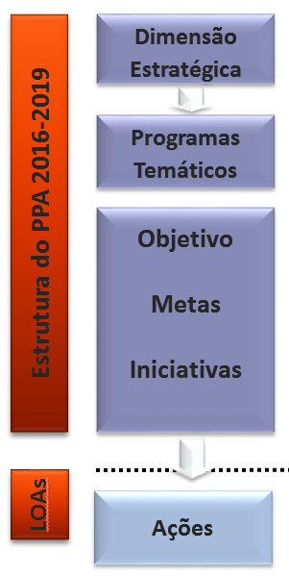
Estrutura Conceitual dos Programas Temáticos
Objetivos destacam as escolhas do governo para atuação nos temas determinados.
Metas explicitam as entregas estruturantes das políticas definidas para os 4 anos do Plano.
Iniciativas detalham os caminhos seguidos, como por exemplo as entregas intermediárias para o alcance das metas.
Indicadores demonstram a evolução da Política em uma visão abrangente.

Slide 13
Estrutura dos Programas Temáticos
Exemplo: Política de Saúde
Objetivo (Exemplo):
  Ampliar e qualificar o acesso aos serviços de saúde, em tempo adequado, com ênfase na humanização, equidade e no atendimento das necessidades de saúde, aprimorando a política de atenção básica e especializada, ambulatorial e hospitalar.
Metas (Exemplo):
  Alcançar 20.335 médicos brasileiros e estrangeiros atuando em regiões prioritárias para o SUS, por meio do Programa Mais Médicos e do Programa de Valorização dos Profissionais da Atenção Básica – PROVAB.

Slide 14
Estrutura dos Programas Temáticos
Exemplo: Política de Saúde
Indicadores (Exemplos):
    Cobertura de municípios ao Programa Farmácia Popular - Aqui tem farmácia popular
    Índice de estruturação de redes de urgência e emergência
    Taxa de mortalidade infantil
    Taxa de prevalência de excesso de peso

Slide 15
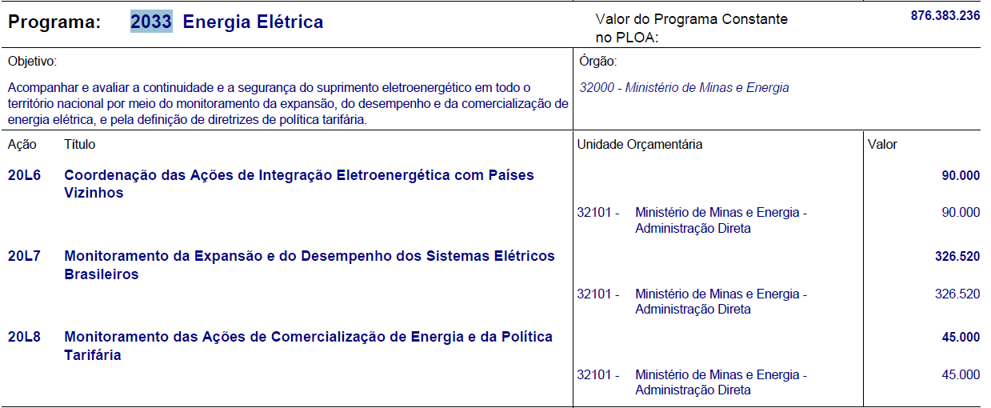
Integração Planejamento e Orçamento
O PPA e a Lei Orçamentária Anual (LOA) se integram através da vinculação das ações orçamentárias aos Objetivos, explicitado no Vol. 2 da LOA. Exemplo:

Slide 16
Conteúdo do PPA
Mensagem Presidencial
    Dimensão Estratégica (Eixos e Diretrizes Estratégicas)
    Dimensão Tática - Políticas Públicas (Programas Temáticos com a sua contextualização)
  Lei do PPA e seus anexos
    Anexo I – Programas Temáticos
    Anexo II – Programas de Gestão, Manutenção e Serviços ao Estado
    Anexo III – Empreendimentos Individualizados como Iniciativa -Acima do Valor de Referência
    Anexo IV – Empreendimentos Individualizados como Iniciativa -Abaixo do Valor de Referência
  Obs: As ações orçamentárias estão detalhadas na LOA.

Slide 17
Participação Social no PPA
Elaboração:
  Plano formulado em conjunto com os Ministérios, com a participação da sociedade civil organizada (Fórum Interconselhos) e dos Estados (CONSEPLAN);
  PLPPA encaminhado ao Congresso Nacional em 31 de agosto de 2015.

Slide 18
Elaboração do PPA 2016-2019 - Oficinas Temáticas
Realização de Oficinas Interministeriais para a elaboração dos Programas Temáticos
    Oficinas organizadas por Programa Temático
    Participação de todos os Ministérios
    Subsídios:
      Eixos e das Diretrizes Estratégicas;
      Propostas apresentadas pelos Conselhos Setoriais e pelo Fórum Interconselhos.
Notes:
18
18
18
18

Slide 19
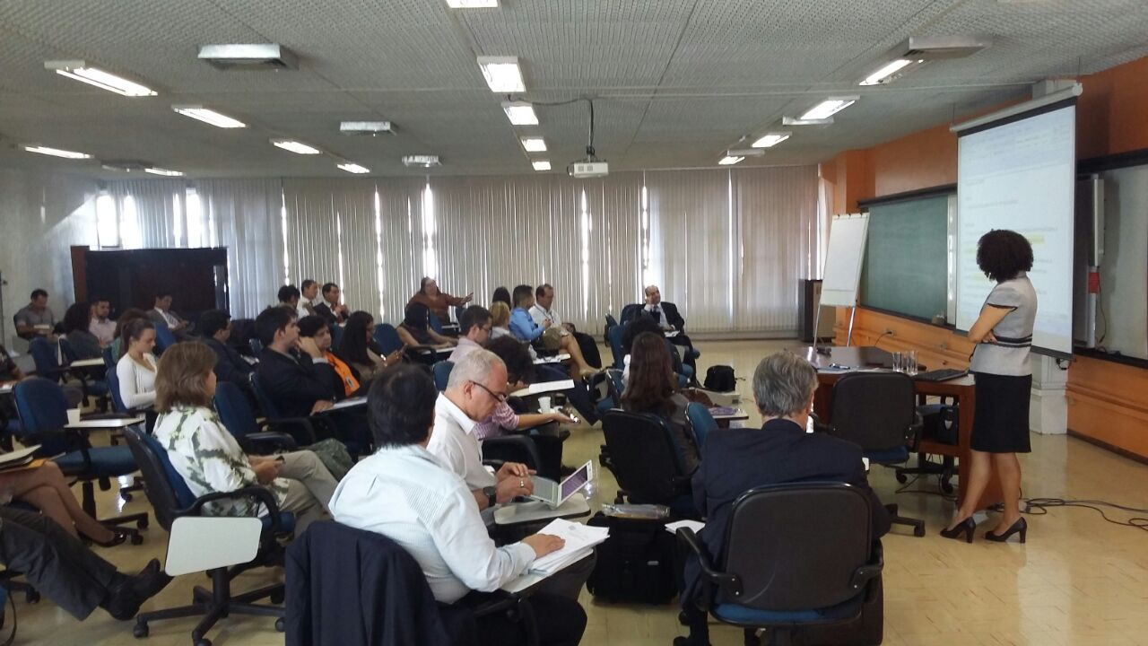
Elaboração do PPA 2016-2019 - Oficinas Temáticas
  4 áreas: Social, Desenvolvimento Produtivo e Sustentável, Infraestrutura e Gestão Pública
  Foram realizadas 120 oficinas com órgãos setoriais, além de dezenas de reuniões bilaterais
  Em geral os programas envolvem dois ou mais ministérios, além de seus órgãos e empresas vinculadas

Slide 20
Diálogo Social na Elaboração do PPA
PPA
Fórum Dialoga Brasil Interconselhos
Propostas dos Conselhos ao PPA
Devolutiva
Diálogos Regionais e Setoriais
Setor Privado
Diálogo com entidades representativas de segmentos produtivos e de classe
CONSEPLAN
Diálogos Federativos
Ministérios
Oficinas Programas Temáticos
Eixos e Diretrizes
Conselhos Setoriais
Início das discussões pelos Ministérios junto aos seus canais de participação
2016-2019
Notes:
20
20
20
20

Slide 21
Elaboração do PPA 2016-2019
Fevereiro 2015
Início da construção do PPA 2016-2019
Diálogos e Pactuações com Conselhos e Ministérios
Realização das Oficinas de elaboração do PPA (Fevereiro a Abril)
Abril 2015
Realização do Fórum Dialoga Brasil Interconselhos
Mobilização dos conselhos, comissões e entidades nacionais

Slide 22

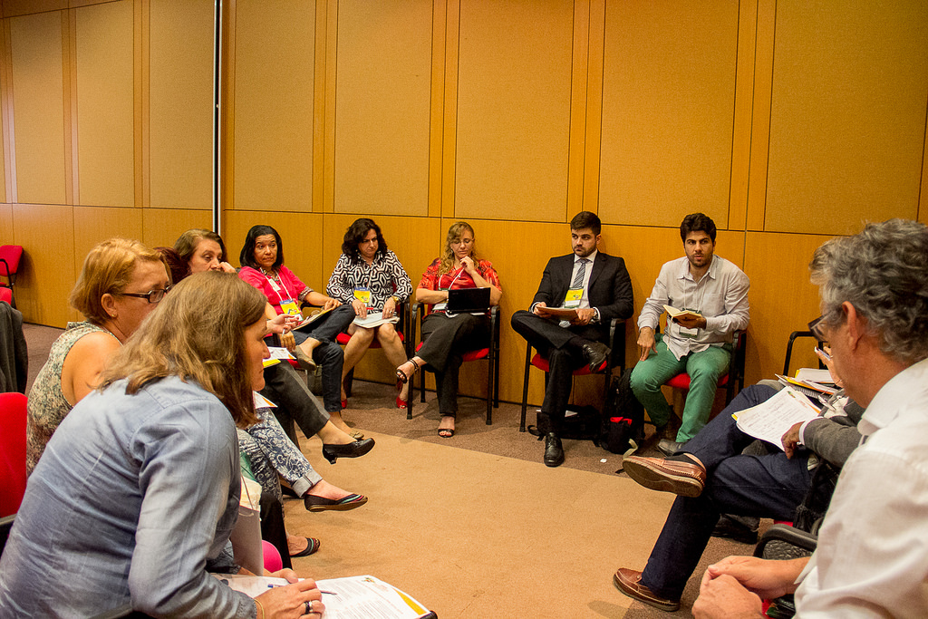
Fórum abril 2015 - Elaboração do PPA

Slide 23
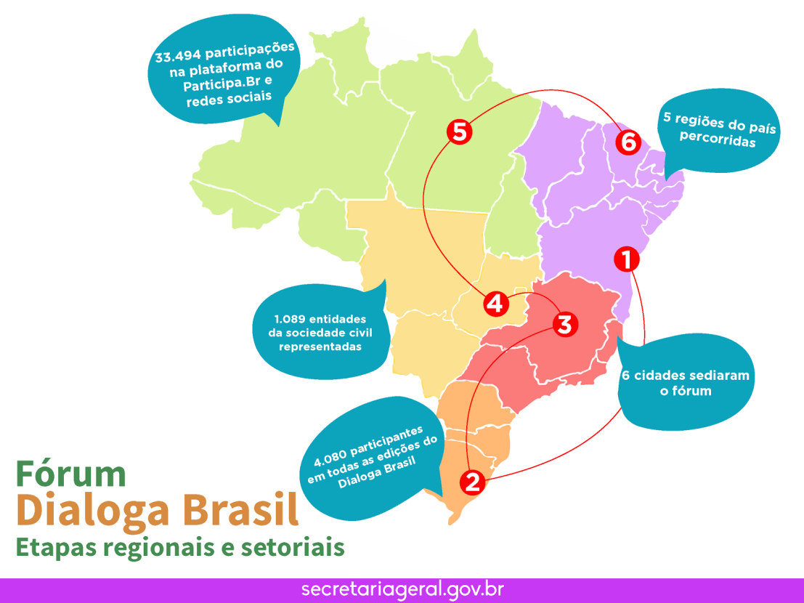
Diálogos no PPA - Etapas Regionais

Slide 24
Diálogos no PPA - Resultados
    Oficinas de elaboração do PPA - 4 mil técnicos do Governo Federal em 120 oficinas temáticas para a construção dos 54 Programas Temáticos
    3 eixos e 18 diretrizes estratégicas que, após as contribuições do Fórum, foram ampliados para 4 eixos e 28 diretrizes
    Propostas de Agendas Temáticas/Transversais e de metodologia de monitoramento
    Envolvimento de mais de 4 mil representantes da sociedade civil

Slide 25
Propostas Recebidas dos Fóruns Dialoga Brasil Interconselhos, Regionais e Setoriais
Fórum Dialoga Brasil Interconselhos
Diretrizes | Desafios | Propostas
70 | 92 | 190
Fóruns Regionais e Setoriais
Diretrizes |  | Propostas
19 |  | 679
Total
Diretrizes | Desafios | Propostas
89 | 92 | 889
Contribuições
1.050

Slide 26
Exemplo: Agenda Pessoa Idosa
Relação entre as propostas regionais e os atributos do PPA 2016 2019
Proposta Regional | Atributo PPA Selecionado
39. Implantar e ampliar a instalação de farmácia popular nos municípios brasileiros. (AC, PB) | 02 AZ - Ampliar o "Aqui Tem Farmácia Popular" para pelo menos 83% dos municípios brasileiros que possuam farmácias e drogarias, priorizando os municípios do Plano Brasil Sem Miséria e do Programa Mais Médicos.
45. Ampliar e implementar serviços voltados à promoção da saúde da pessoa idosa, por meio do Programa Saúde da Família (PSF), Programa Melhor em Casa (Atenção Domiciliar no âmbito do SUS), Programa Agente Comunitário de Saúde (PACS), garantindo ações hospitalares em todas as esferas para as pessoas idosas, com atendimento especializado no mínimo a cada três meses. (GO, AC, MA, TO, AP, ES) | 0260 - Implantar 684 novas equipes de atenção domiciliar, sendo 432 novas Equipes Multiprofissionais de Atenção Domiciliar (EMAD) e 252 novas Equipes Multiprofissionais de Apoio (EMAP). 0265 – Ampliar o número de equipes da Estratégia de Saúde da Família para 46mil.

Slide 27
Exemplo: Agenda Pessoa Idosa
Relação entre as propostas regionais e os atributos do PPA 2016 2019
Proposta Regional | Atributo PPA Selecionado
1. Estimular e respeitar a criação dos Conselhos dos Direitos da Pessoa Idosa nos Estados e nos municípios com caráter deliberativo, paritário com alternância de poder na presidência e com fundos próprios de forma obrigatória por meio de participação nos fóruns e outras estratégias de articulação em rede. (RN, MS, SP, BA, AM) | 06MQ -Fortalecimento do trabalho de articulação dos Conselhos Municipais e Estaduais da Pessoa Idosa existentes e estímulo à criação de novos Conselhos.
15. Promover e realizar de forma qualificada as informações para campanhas publicitárias nas mídias (redes sociais, rádio e televisão) e nos órgãos públicos, para a sensibilização e valorização dos direitos da pessoa idosa com linguagem acessível a todas as idades, incentivando a população idosa a buscar os seus direitos coibindo a violência, disponibilizar materiais para os Estados e municípios, atendimento preferencial nos serviços de saúde, filas específicas e com distribuição do estatuto do idoso. (GO, MG, PI, MT, SE, CE, MS, SP, AL) | 05XY - Produção, publicação e divulgação de materiais informativos e campanhas sobre os direitos da população idosa, garantindo sua acessibilidade

Slide 28
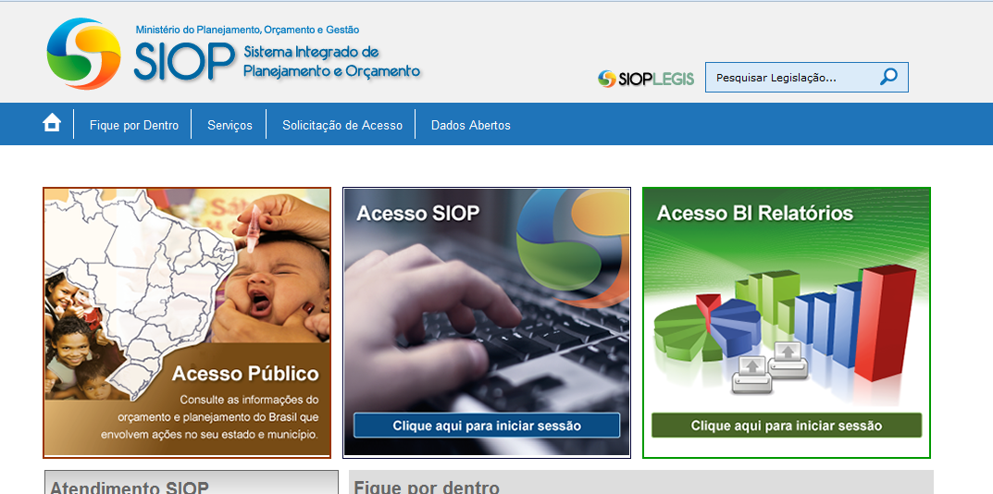
Monitoramento do PPA 2016-2019
O PPA possui modelo de gestão (monitoramento, avaliação e revisão ) instituído pelo Decreto n° 8.759/16.
O monitoramento do Plano é auxiliado pelo Sistema de Planejamento e Orçamento – SIOP, ferramenta que reúne informações a respeito da implementação dos todos os objetivos e metas e envolve todas as entidades governamentais responsáveis por esses atributos.

Slide 29
Monitoramento e Avaliação
Permite:
  Ao Governo: verificar e avaliar a implementação de suas políticas e promover as correções em tempo adequado.
  À Sociedade: verificar se os compromissos assumidos pelo Governo estão sendo cumpridos/alcançados, cobrar sua efetividade e se desejar, propor aprimoramentos.
Objetivo: aperfeiçoamento contínuo das entregas de bens e serviços públicos para a sociedade.

Slide 30
Objeto do Monitoramento e Avaliação
Os Programas Temáticos e seus respectivos Indicadores, Objetivos, Metas e Iniciativas Individualizadas, por meio do acompanhamento de sua implementação e do gerenciamento de restrições, riscos, entraves e providências;
As informações relativas aos Objetivos e Metas de consecução coletiva deverão ser compartilhadas pelos Órgãos envolvidos; e
As informações relevantes que compõem as agendas prioritárias de governo e as agendas transversais, focadas em públicos específicos.

Slide 31
Pressupostos do Monitoramento e da Avaliação
  Pactuação entre os atores (construção de parcerias intersetoriais);
  Foco nos Objetivos e metas estratégicos;
  Visão intersetorial;
  Participação social (percepções da Sociedade);
  Propositivo (foco na produção de recomendações e ajustes);
  Comunicação e aprendizagem organizacional compartilhados.

Slide 32
Monitoramento do PPA - Agendas Temáticas e Transversais
As Agendas representam um recorte temático e transversal aos programas do PPA e são compostas por um conjunto de objetivos, metas e iniciativas de diferentes programas.
Foram construídas a partir das discussões ocorridas nos Fóruns de 2015.
Continuidade ao monitoramento de Agendas Transversais do PPA 2012-2015

Slide 33
Agendas Temáticas e Transversais
  Usos Múltiplos da Água (saneamento, recursos hídricos e acesso à água)
  Desenvolvimento Rural Sustentável (agricultura familiar, reforma agrária e agroecologia)
  Economia Solidária
  Criança e Adolescente
  Igualdade Racial, Comunidades Quilombolas e outros Povos e Comunidades Tradicionais
  Juventude
  Pessoa Idosa
  Pessoa com Deficiência
  Políticas para as Mulheres
  População em Situação de Rua
  População LGBT
  Povos Indígenas

Slide 34
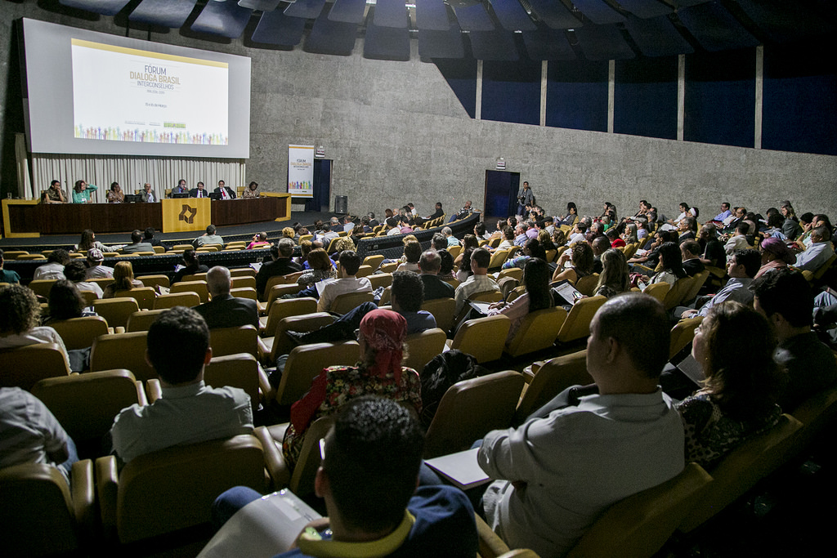
Fórum Março 2016 - Pactuação das Agendas Transversais

Slide 35
Monitoramento Participativo do PPA -
Papel dos Colegiados
Objetivos:
  Obter impressões da sociedade sobre a implementação e o alcance de determinados Objetivos, Metas e Iniciativas do PPA
  Promover o aperfeiçoamento das políticas públicas
  Sugestões de aperfeiçoamento do PPA 2016-2019
  Subsídios para decisões sobre a alocação de recursos
  Contribuir para a transparência das ações do Governo

Slide 36
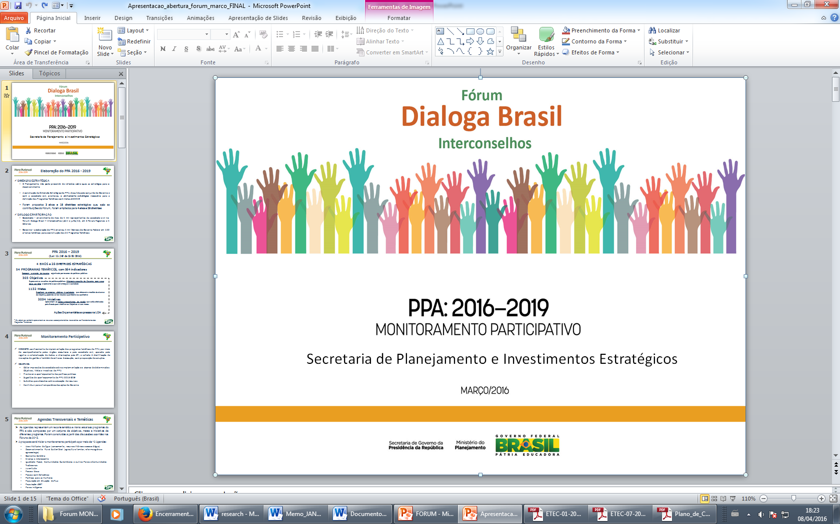
Monitoramento Participativo do PPA -
Papel dos Colegiados
  Percepções sobre os itens selecionados, identificando possíveis necessidades de aperfeiçoamentos nos seguintes aspectos (a depender do que está sendo monitorado)
  Mecanismos de implementação (entraves burocráticos; falta de regulamentação; relações federativas; comunicação; acesso)
  Qualidade do serviço (atendimento à população; disponibilidade do serviço; suficiência; tempo oportuno

Slide 37
Produtos do Monitoramento e Avaliação
Relatório Anual de Avaliação do PPA elaborado por programa temático;
Relatórios que compõem a Prestação de Contas da Presidência da República;
Subsídios para a formulação da Mensagem Presidencial; e
Informações consolidadas a respeito da execução de todas as políticas do governo federal de modo a auxiliar o acompanhamento de agendas prioritárias, por exemplo, os Objetivos de Desenvolvimento Sustentável (ODS).

Slide 38
Relatório Anual de Avaliação
  Elaboração de textos com a evolução de cada Programa Temático, sob a responsabilidade do Ministério executor, para compor o Relatório Anual de Avaliação;
    Os textos, com no máximo 10 páginas por Programa, devem discorrer sobre os desafios e resultados da política;
    Relatório deve ser encaminhado ao Congresso Nacional até 31/03 do Exercício seguinte;

Slide 39
Revisão do PPA 2016-2019
O processo de revisão do PPA possui os seguintes objetivos:
  Refletir alterações na estrutura e prioridades do Governo Federal;
  Alterar os atributos do Plano para manter sua consistência com a realidade das políticas públicas a que se referem;
  Adequar os atributos do PPA, sobretudo as metas, à previsão de recursos orçamentários e Extraorçamentários.

Slide 40
Obrigado!
Marcos Adolfo Ribeiro Ferrari
Secretário de Planejamento e Assuntos Econômicos
SEPLAN – Secretaria de Planejamento e Assuntos Econômicos
MP – Ministério do Planejamento, Desenvolvimento e Gestão
marcos.ferrari@planejamento.gov.br
(61) 2020-4069/4334
Cláudio Evangelista de Carvalho
Diretor de Planejamento e Avaliação
SEPLAN – Secretaria de Planejamento e Assuntos Econômicos
MP – Ministério do Planejamento, Desenvolvimento e Gestão
claudio.carvalho@planejamento.gov.br
(61) 2020-4715/5298/4352

Slide 41



